Slide 1
HTML

Slide 2
HTML是一种控制页面内容显示的标记语言，按照HTML语法编写的文件称为HTML文件。
HTML 5：
它的新使命是将Web带入一个成熟的应用平台，在HTML 5平台上，视频，音频，图象，动画，以及同电脑的交互都被标准化

Slide 3
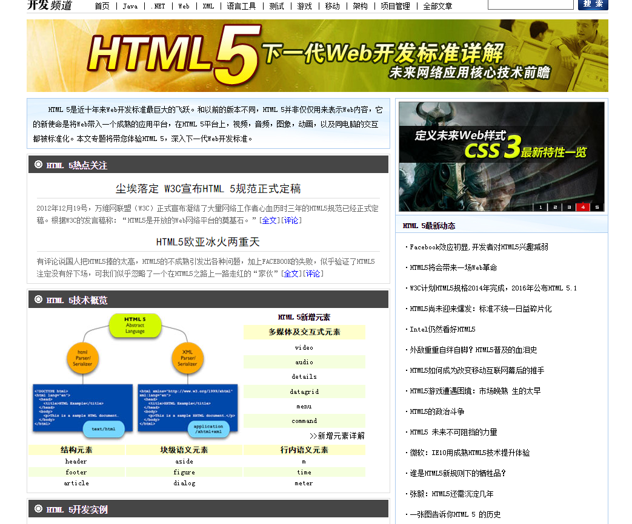
http://developer.51cto.com/art/200907/133407.htm

Slide 4
Funny:Simly Amazing HTML5 Canvas and Javascript Animation
http://www.queness.com/post/4105/13-amazing-examples-of-html5-and-css3

Slide 5
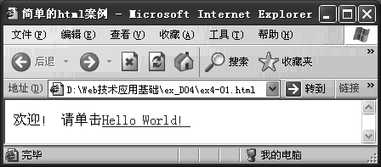
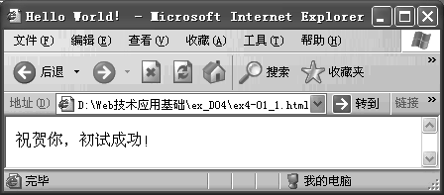
HTML入门——一个简单的HTML案例

Slide 6
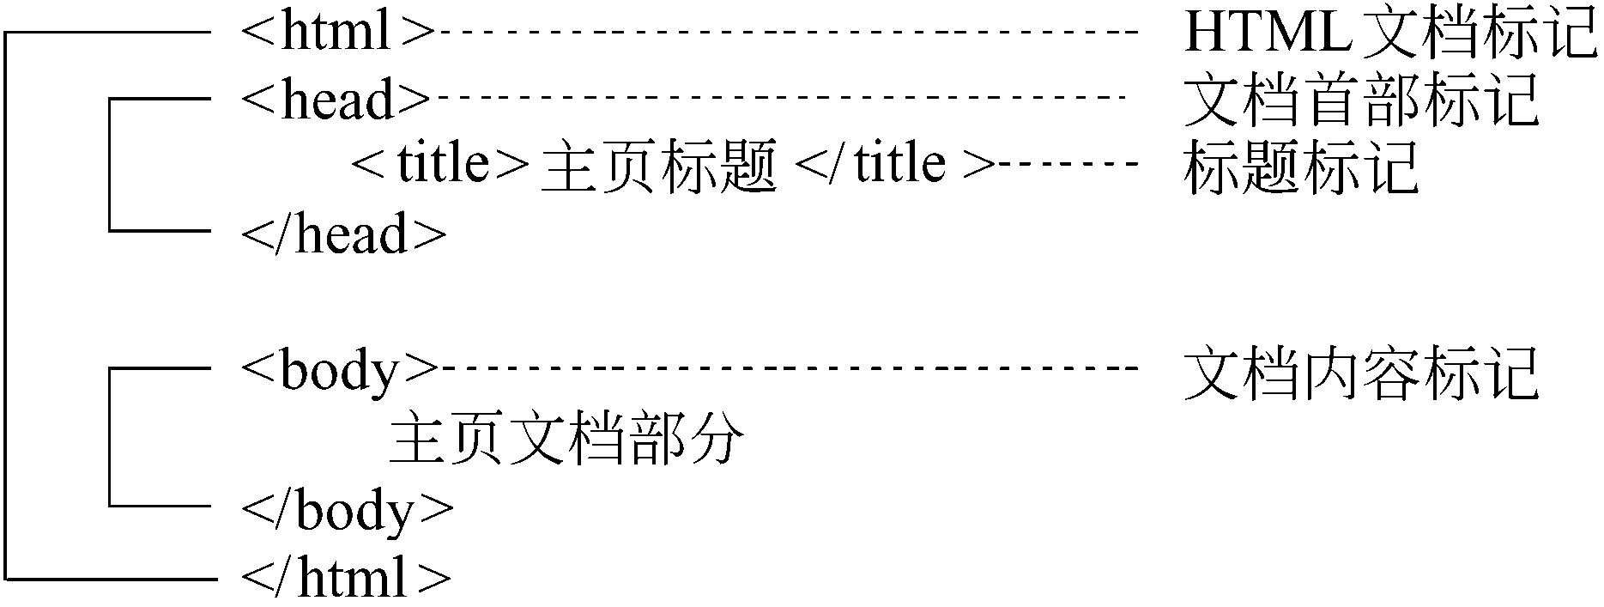
HTML文件结构

Slide 7
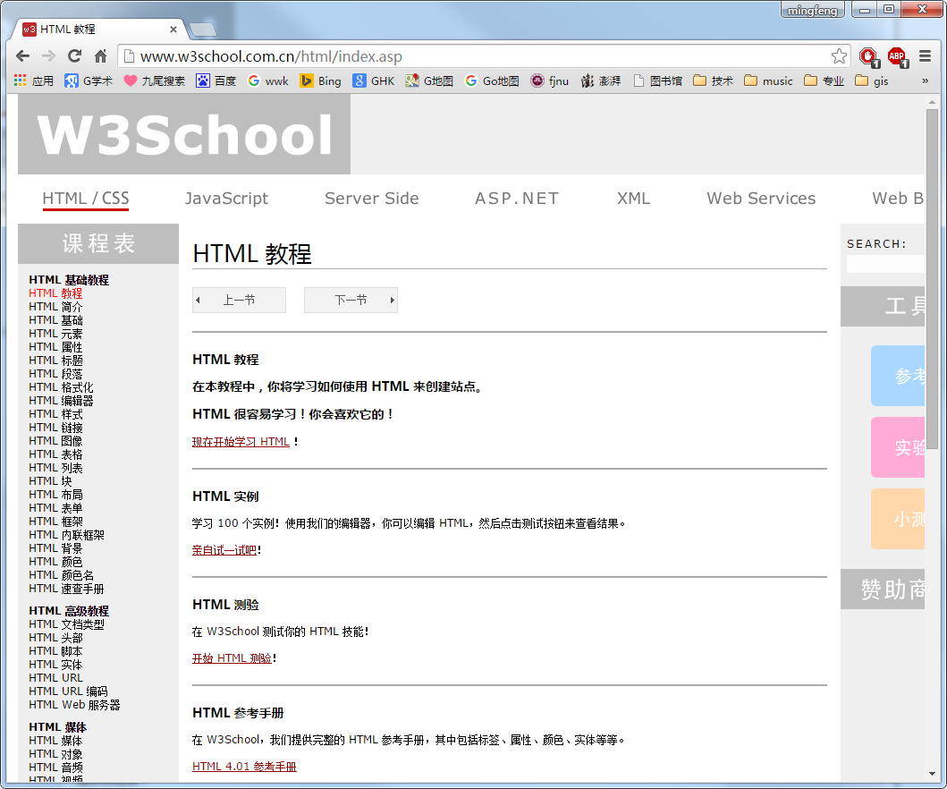
参考资料：
http://www.w3school.com.cn/html/index.asp

Slide 8

HTML编辑软件
HbuilderX:http://www.dcloud.io/
Visual Studio 系列
Visual Studio Code
极客：sublime、Vim（linux)、文本编辑器，textpad….

Slide 9
静态网页或网站的发布
Hbuilder自带发布工具，可测试时使用
使用visual studio code结合live server插件。
正式应用发布，可使用nginx、IIS（internet information service)、Apache
其中nginx以小巧、负载均衡而广受欢迎。
  参看nginx安装部署文档。

Slide 10
HTML的标记和元素
HTML的所有控制语句称为标记，标记在一对尖括号之间，格式如下：
<标记名称>HTML元素</标记名称>
标记大多成对出现
标记与字母的大小写无关
标记可以联合使用，也可以嵌套使用

Slide 11
标记可以带有一个或多个属性参数。格式如下：
<标记名称 属性1=“属性值1” ….属性n=“属性值n” >HTML元素</标记名称>
例子：<a href="http://www.w3school.com.cn">
      This is a link
      </a>
注释标记<!--注释内容-->,注释内容不在浏览器中显示，只供阅读页面代码时帮助理解使用。

Slide 12
HTML页面结构标记
<!DOCTYPE html> HTML5网页的标识。
＜html>…</html>：表示html文件的开始与结束，在html文档的最外层
<head>…</head>:保存说明整个文件的综合信息。包含有以下标记：
<title>…</title>:标题，在浏览器标题栏中显示
<meta>：相关资料标记

Slide 13
HTML简体中文编码问题
历史：ANSI=》GBK=》GB2312=>UTF-8
常用的中文编码有UTF-8（适用于中日韩）和中文简体(GBK，GB2312）=》有时出现乱码问题.
记事本默认编码ANSI，输入汉字时，使用GBK.
建议默认采用UTF-8.(有时软件默认编码不同，hbuilder默认使用UTF-8）。
在网页中meta标记里面可以设置，让浏览器知道编码：
<meta http-equiv="content-type" content="text/html; charset=UTF-8" />

Slide 14
链接(link):用链接(link)可以建立和外部文件的链接。常用的是对CSS外部样式表(external style sheet)的链接。示例代码如下：
<link rel="stylesheet" href="mainstyles.css" type="text/css">
样式(style):用样式(style)可以设值网页的内部样式表(internal style sheet)。示例代码如下：
<head>
<style>
body {background-color:white; color:black;}
h1 {font: 18pt arial bold;}
</style>
</head>

Slide 15
＜body>…</body>:标明文档的主体，是HTML文档的主要部分，
可以使用属性使页面带有背景颜色或背景图案
bgcolor:设置页面背景颜色
background:设置背景图案或图像文件的URL
text:设置网页文字的颜色
alink,vlink,link:用来控制超链接文字的颜色

Slide 16
HTML页面修饰标记
标题文字标记<hn>…</hn>
n的范围是1-6
<h1>字体最大最黑，<h6>最小
语法：<hn align=left|center|right>标题文字</hn>
例子：<h2 align=“center” >欢迎你</h2>
浏览器会自动地在标题的前后添加空行。

Slide 17
段落标记
段落标记<p> :实现文章段落与段落之间的分隔，段落的前后有空行。
换行标记<br>:与<p>相对，不希望出现空行，可使用<br>换行。
水平线标记<hr>:画出水平线,(可用属性控制水平线)

Slide 18
预格式化标记<pre>
可使HTML文档中的空格，tab符，回车换行符起作用

Slide 19
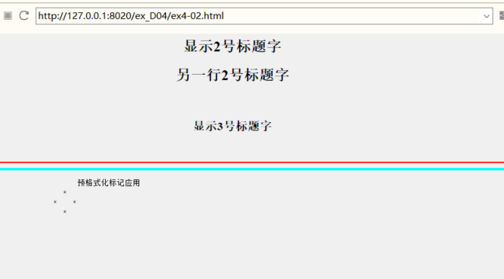
页面修饰标记应用案例

Slide 20
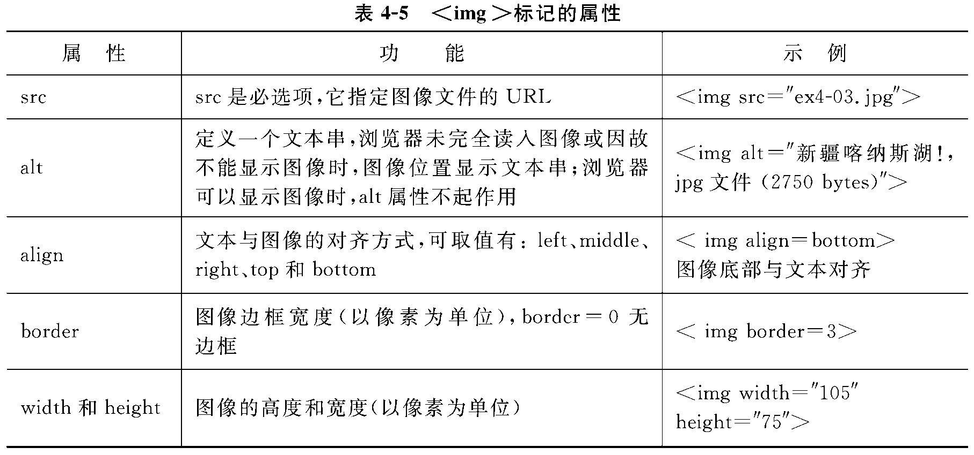
页面多媒体技术
图像标记<img>

Slide 21
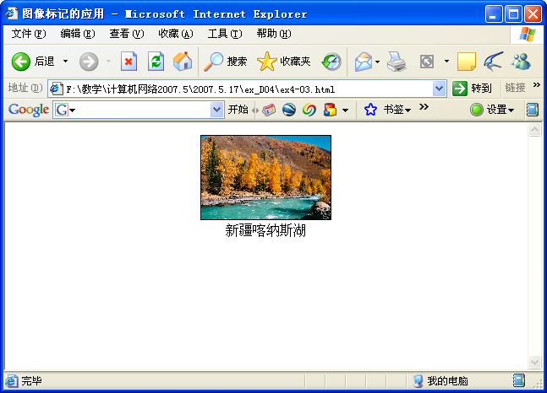
页面多媒体技术应用案例

Slide 22
音乐
  许多功能是使用js代码或其它插件来支持。（如各类外链播放器）
HTML5技术支持下的音频
语法： <audio controls>
<source src="朦胧的露珠.mp3" type="audio/mp3">
</audio>

Slide 23
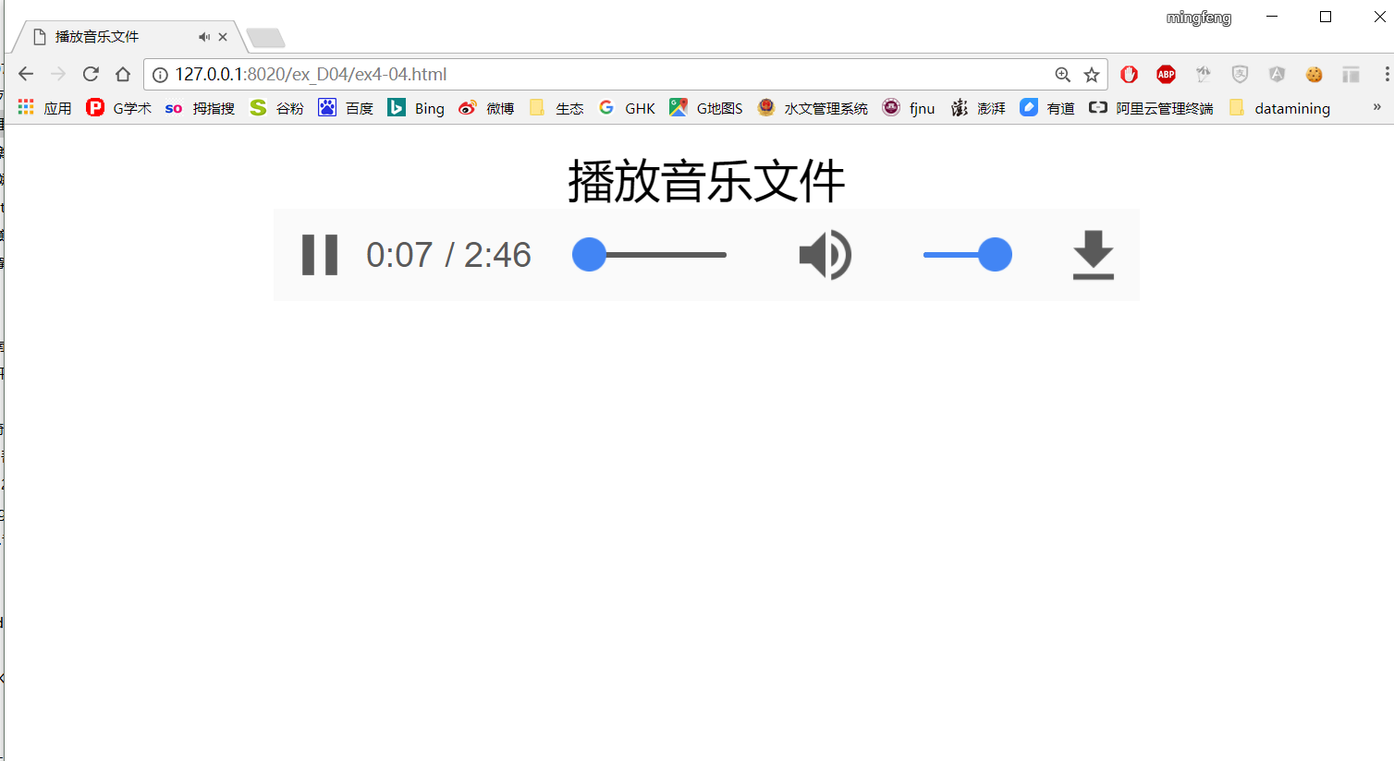
播放音乐文件示例

Slide 24
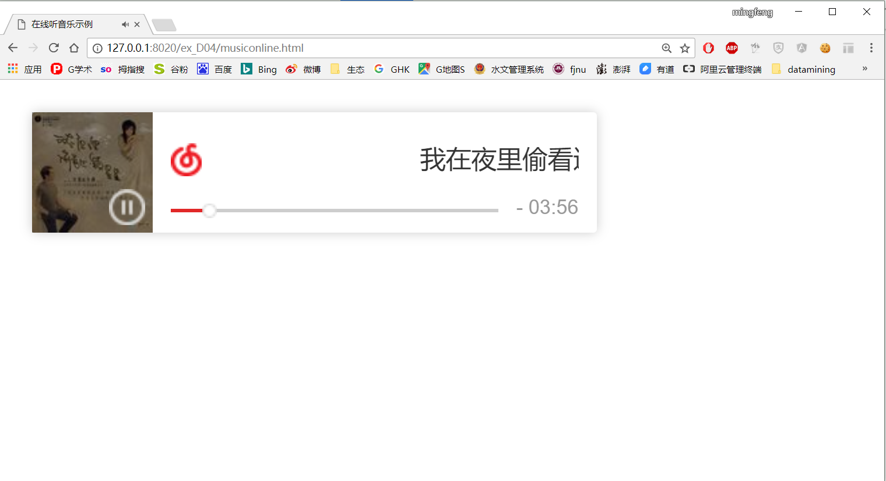
在线播放音乐示例

Slide 25
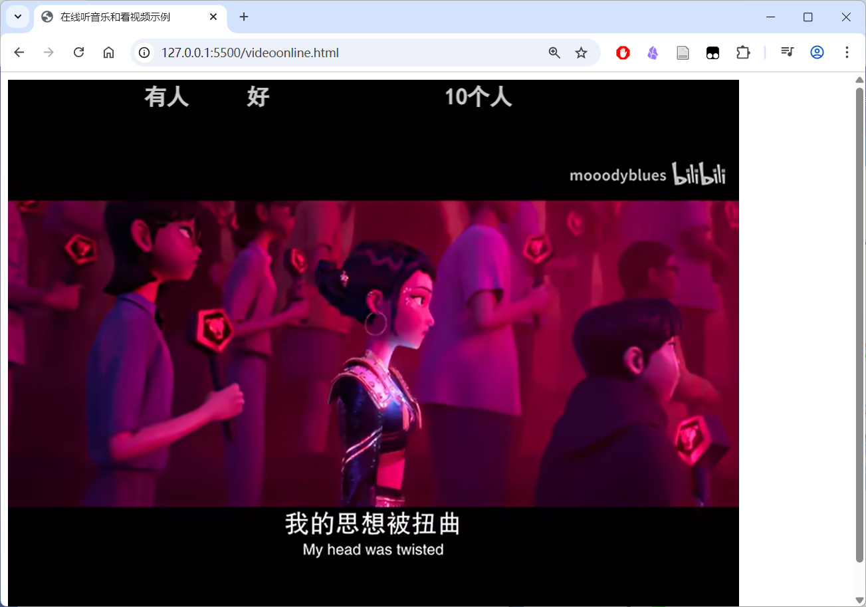
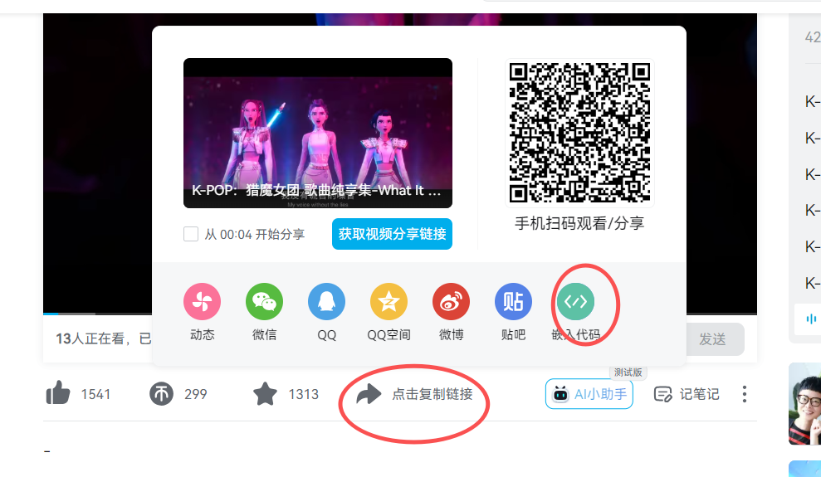
在线播放视频示例

Slide 26
表格与列表标记
表格标记<table>…</table>
表格由<table>，<caption>，＜tr>，<td>四个标记建立：
在<table>与</table>之间定义表格标题、表头及单元格中的内容，可用border属性设置边框宽度
<caption>和</caption>之间定义表格标题
每一行以<tr>开始，用</tr>结束，表头元素用＜th></th>定义。
单元格内容用<td></td>定义

Slide 27
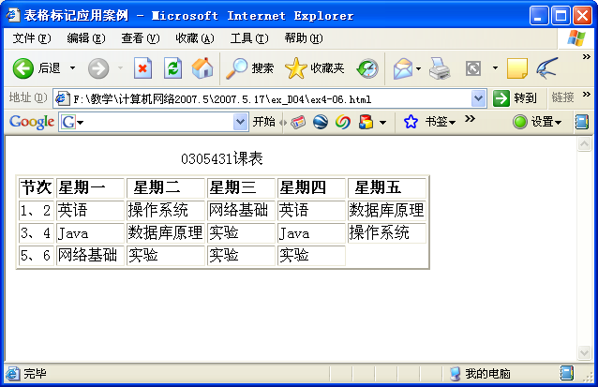
&nbsp：空格

Slide 28
列表标记
＜UL>定义无序列表(unorder list)
<OL>定义有序列表(order list)
<DL>定义定义列表(description list)
列表中的每一项以<LI>开始，标记</LI>结束。

Slide 29
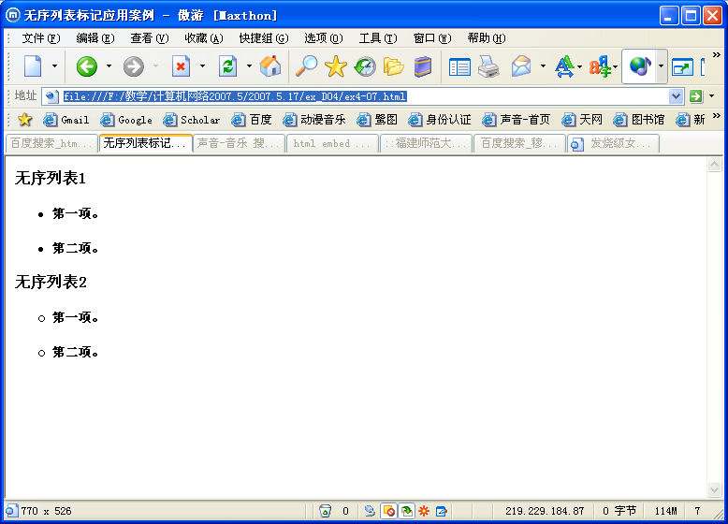

Slide 30
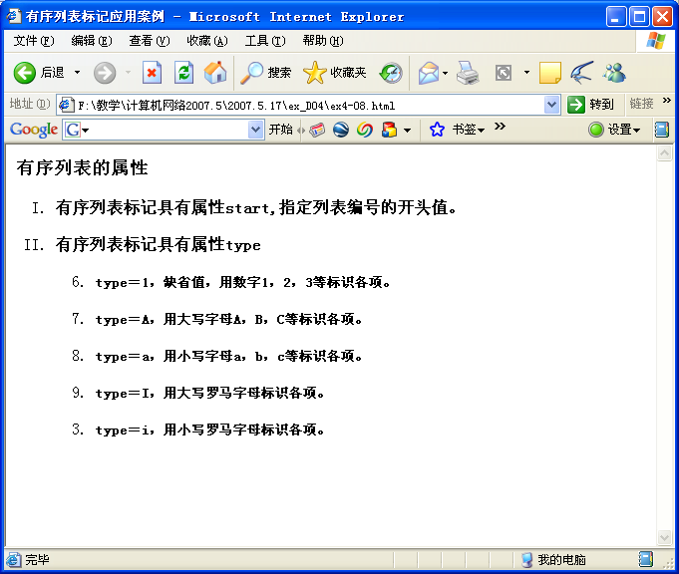

Slide 31
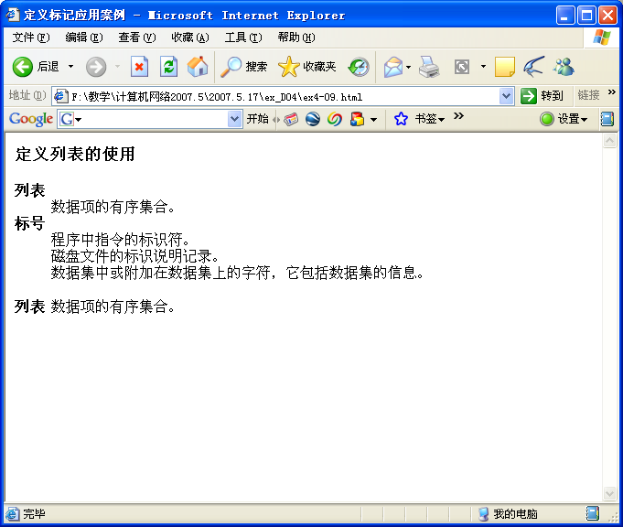

Slide 32
超链接标记
超链接标记是超文本的基本结构，它可以从当前web页面定义的位置跳转到其他位置，包括同一页面的其他位置、Internet的另一个web页面、本地硬盘或局域网上的文件、声音或图像文件、FTP或电子信箱等。

Slide 33
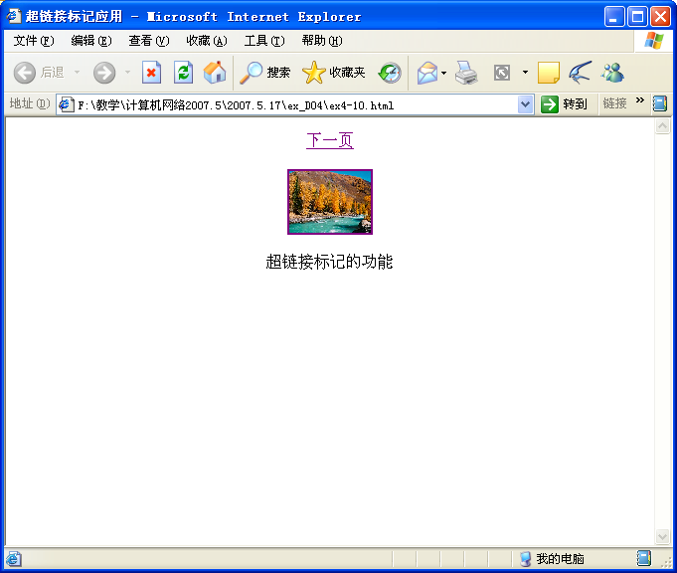
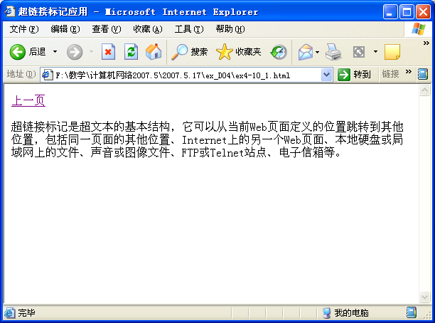
语法：<a href =“URL”>超链接显示内容</a>

Slide 34
同一页面间的链接
语法：<a name=“超链接目标名称”>目标内容</a>
<a href=“#超链接目标名称”>超链接显示内容</a>

Slide 35
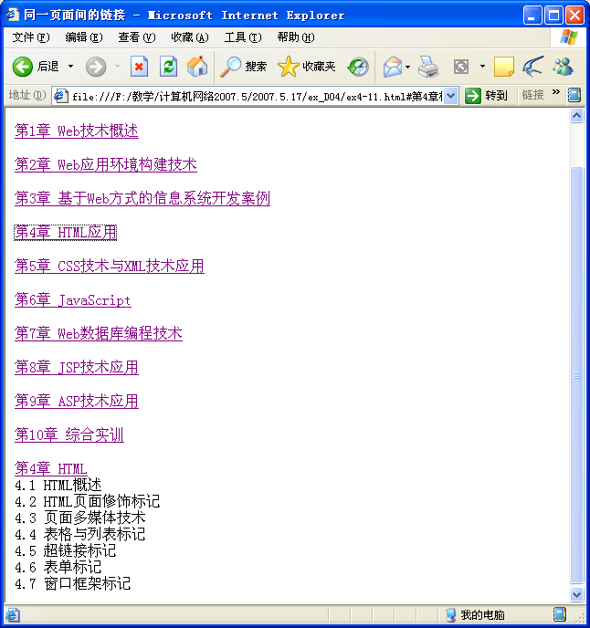

Slide 36
Target属性指定了所链接的文件出现在哪一窗口。Target的值可以是name定义的名称，也可以是以下四类值：
<a href=url target=“_blank”> 显示一个新窗口
<a href=url target=“_self”> 显示在当前同一个窗口（默认状态不注明target时也采用此方式打开）
<a href=url target=_parent> 显示在上一层窗口中（比较少用）
<a href=url target=_top> 显示在最上层窗口（比较少用）

Slide 37
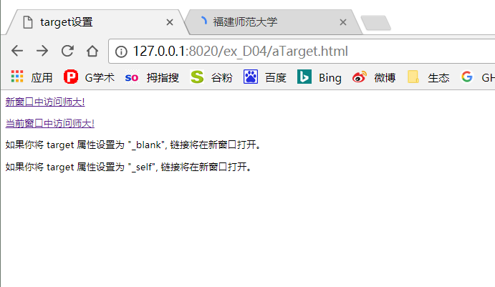

Slide 38
表单标记
<form>标记在页面中产生表单，表单提供了用户与web服务器的信息交互功能，是动态web技术的要素之一。表单接收用户信息，并把信息提交给服务器，然后由服务器端的应用程序处理信息，把处理结果返给用户并向用户显示。

Slide 39
表单定义标记<form>…</form>
语法：<form method=“post|get” action=“URL” ></form>
action:用来指定完成表单信息处理任务服务器程序的完整URL，如
http://www.buu.edu.cn/bin/ReaderNote.asp
method:指定表单中输入数据的传输方法，可取值get 或Post

Slide 40
1、Get 方法通过 URL 请求来传递用户的数据，将表单内各字段名称与其内容，以成对的字符串连接，置于 action 属性所指程序的 url 后，如http://www.domain.com/test.asp?name=51js&password=51js，数据都会直接显示在 url 上，就像用户点击一个链接一样；
Post 方法通过 HTTP post 机制，将表单内各字段名称与其内容放置在 HTML 表头(header)内一起传送给服务器端交由 action 属性能所指的程序处理，该程序会通过标准输入(stdin)方式，将表单的数据读出并加以处理

Slide 41
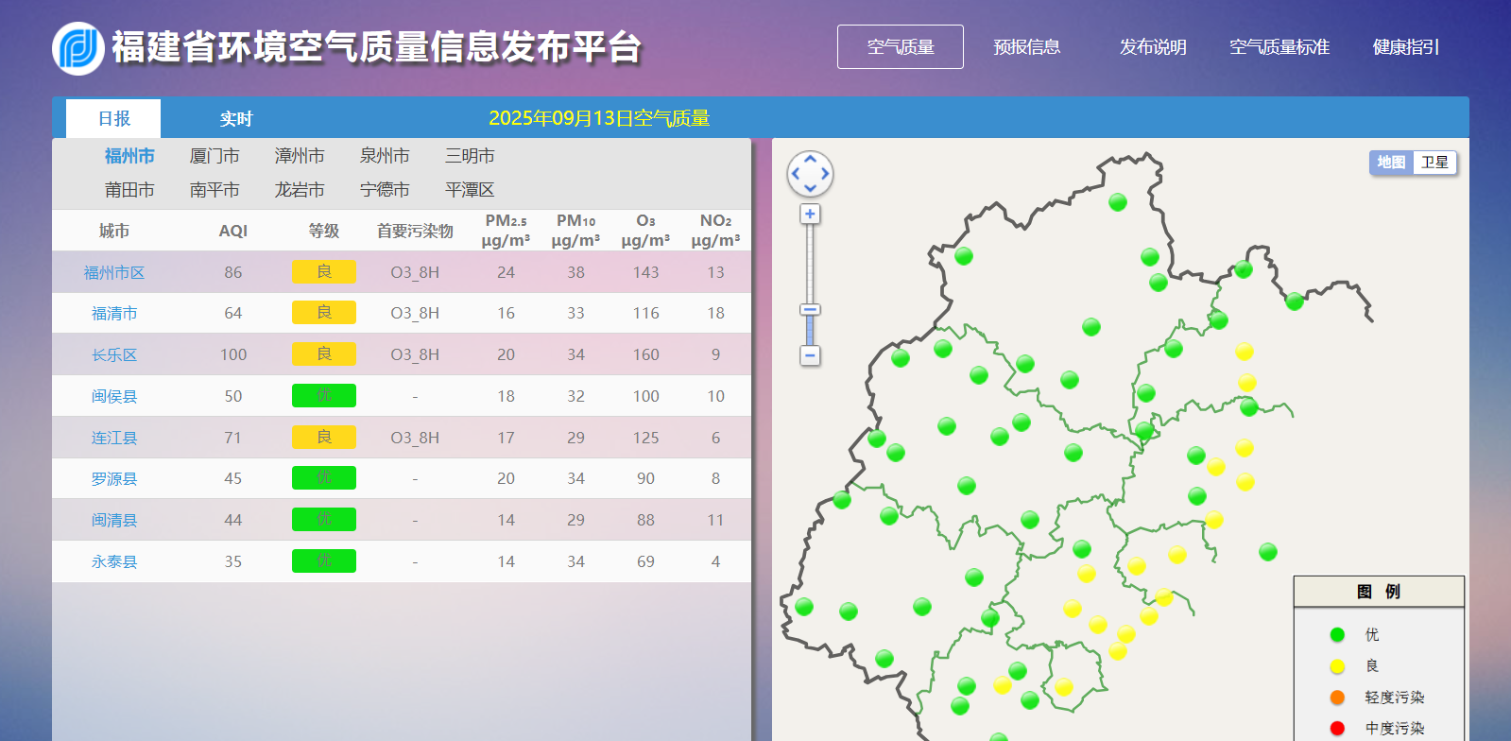
示范网站： http://fjaqi.fjemc.org.cn/fb/

Slide 42
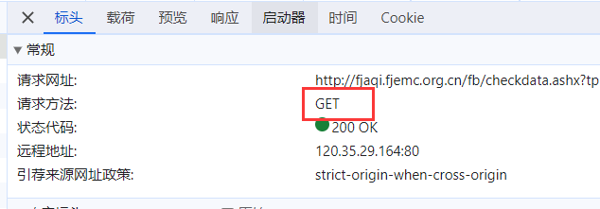
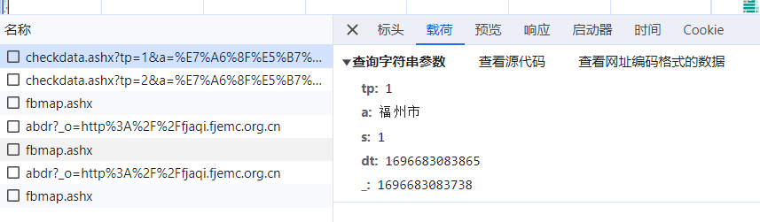
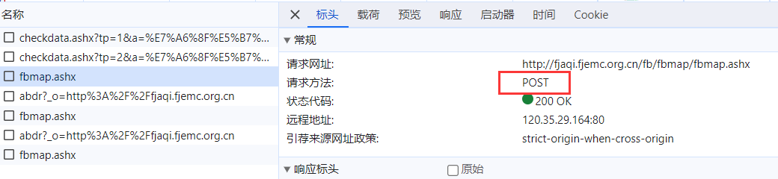
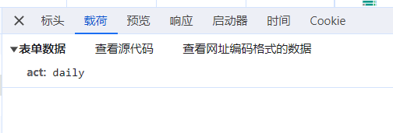
示范网站： http://fjaqi.fjemc.org.cn/fb/
Get和POST都有使用

Slide 43
3、Get 方式传输的数据量非常小，一般限制在 2 KB 左右，但是执行效率却比 Post 方法好；而 Post 方式传递的数据量相对较大，它是等待服务器来读取数据
4、Get 方式提交数据，会带来安全问题，比如一个登陆页面，通过 Get 方式提交数据时，用户名和密码将出现在 URL 上，如果页面可以被缓存或者其他人可以访问客户这台机器，就可以从历史记录获得,Post安全性较高

Slide 44
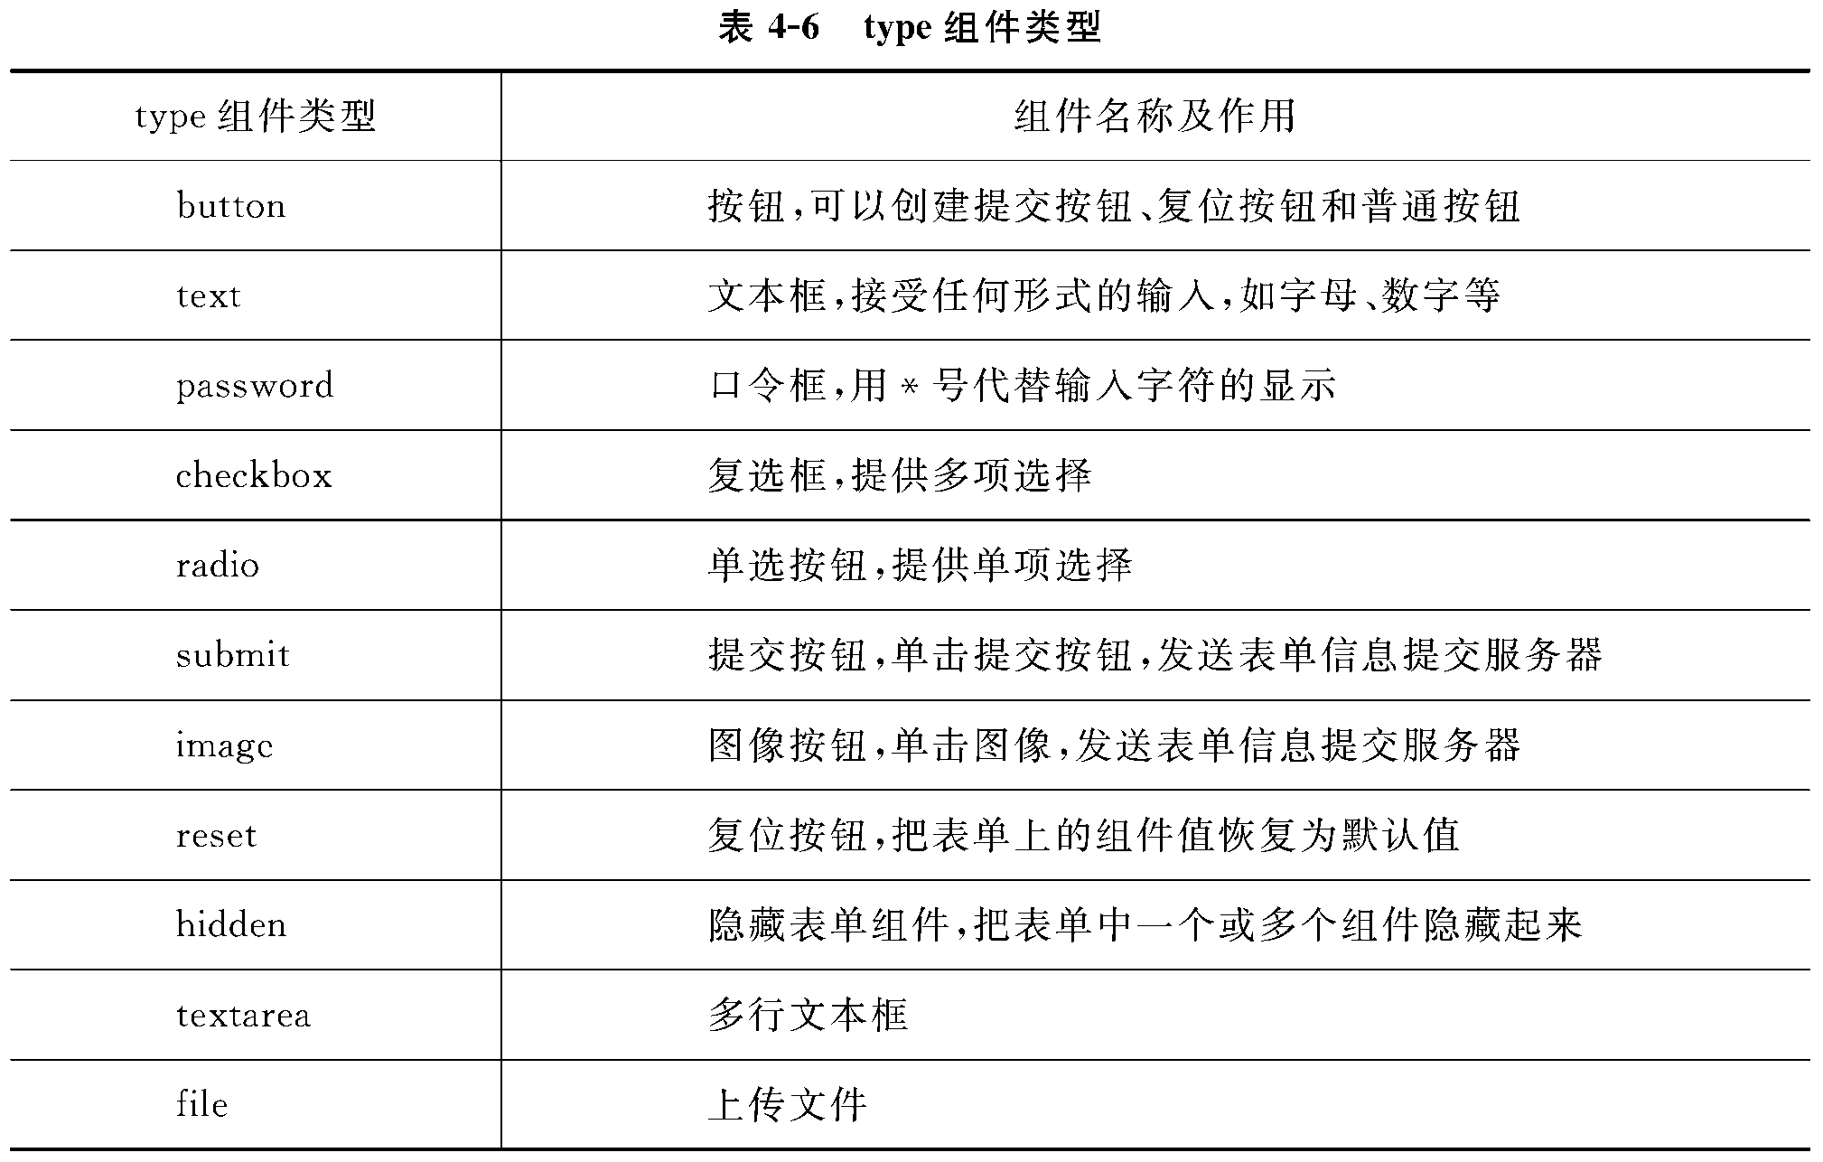
输入标记<input>…</input>
定义输入控件，它的类型由Type属性来确定。

Slide 45
<input>标记的属性有：
name:定义控件的标识
value:提供控件输入域的初始值
maxlength:
size:
checked:提供复选框和单选按钮的初始状态
URL,align:
Type:

Slide 46
列表框标记<select>…</select>
语法：<select name=“下拉列表框名称” size=“下拉列表框显示的条数”>\
<option value=“控件的初始值” selected>选项描述
<option value=“控件的初始值” >选项描述
…
</select>
<select>标记的Multiple属性:允许进行多项选择
＜option>标记的属性：
selected该项预先选定
value初始值

Slide 47
文本输入区标记<textarea>…</textarea>
语法：<textarea cols=文本宽度 rows=文本区行数>…</textarea>

Slide 48
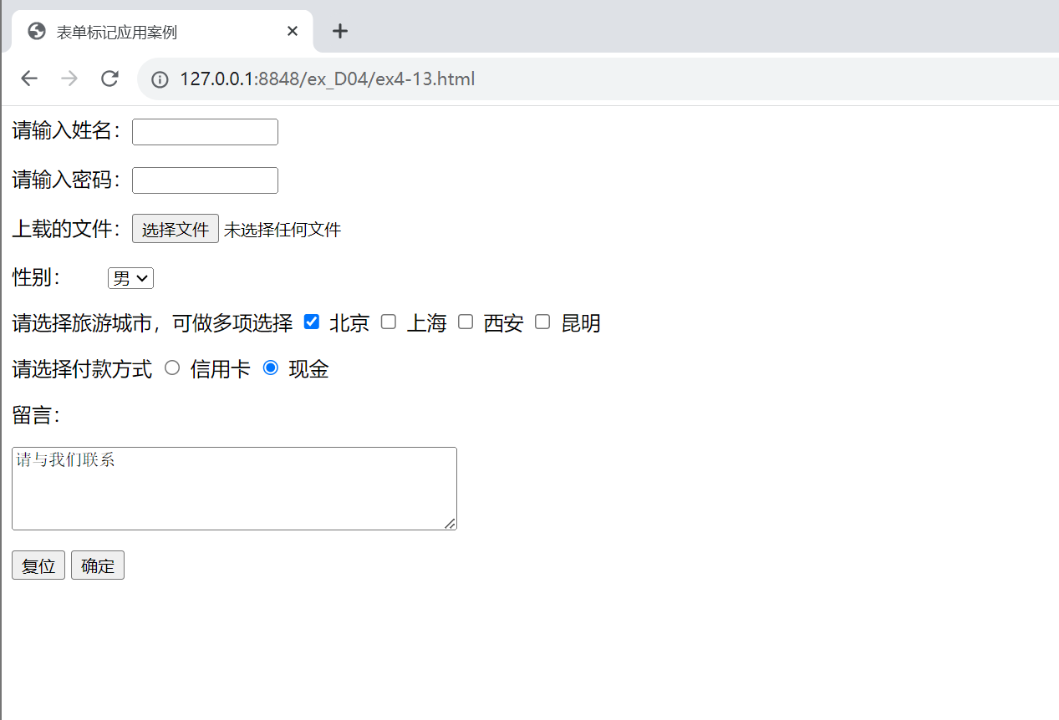

Slide 49
HTML 块
<div>: 用于组合其他HTML元素的容器。经常与CSS一同使用，可用于对大的内容块设置样式属性。
  浏览器会在其前后显示折行
  也常用于文档布局，取代使用表格定义布局的老方法。
<span>：可用作文本的容器。用于组合文档中的行内元素。

Slide 50
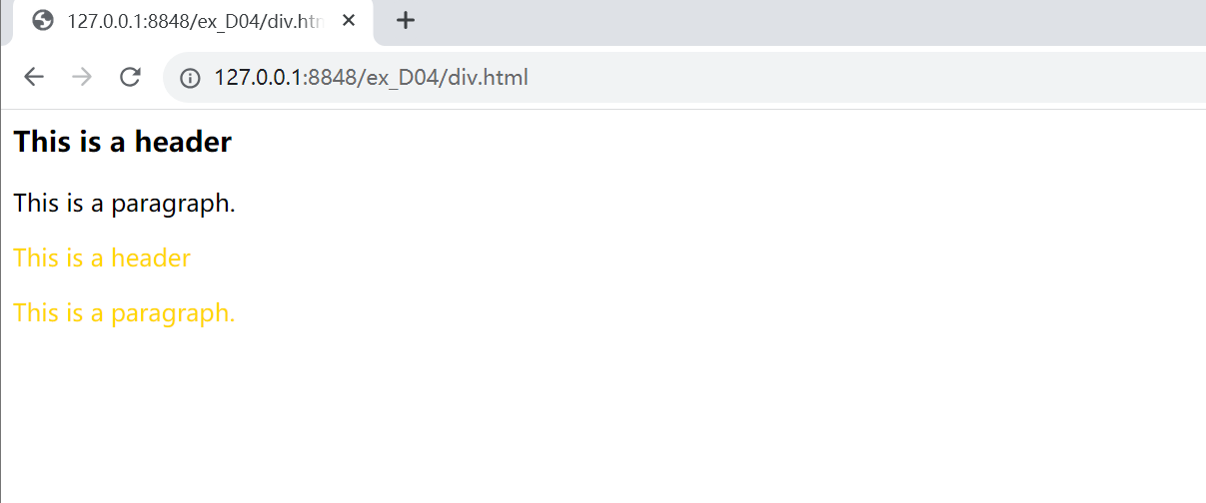
<div style="color:gold">
<h3>This is a header</h3>
<p>This is a paragraph.</p>
</div>

Slide 51
HTML 内嵌框架iframe
通过使用框架，你可以在同一个浏览器窗口中显示不止一个页面。
语法：<iframe src="URL"></iframe>
height 和 width 属性用来定义iframe标签的高度与宽度。
iframe使用链接的target属性和iframe的name属性，可以显示一个目标链接的页面，但目标链接的属性必须使用iframe的属性。

Slide 52
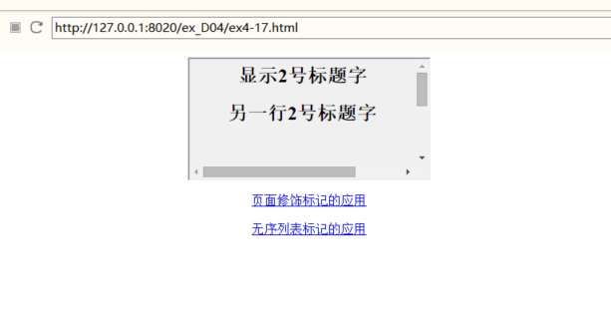

Slide 53
作业：
制作班级成员说明网页，，要求在左侧显示省市县，右侧显示该县的同学名单列表，或表格，并加附一些该县的风景图片或同学照片。
（注意，相关的文件最好放在同个目录下，避免COPY时出错）

